Slide 1
TNXH 3
Chủ đề 4: Thực vật và động vật
Ôn tập chủ đề
Thực vật và Động vật

Slide 2
Ấn để đến trang sách

Slide 3
Hãy kể tên những bài học đã được học trong chủ đề Thực vật và động vật.

Slide 4
Sử dụng hợp lí thực vật và động vật
Các bộ phận của thực vật và chức năng của chúng
Các bộ phận của động vật và chức năng của chúng

Slide 5
Ấn để đến trang sách

Slide 6
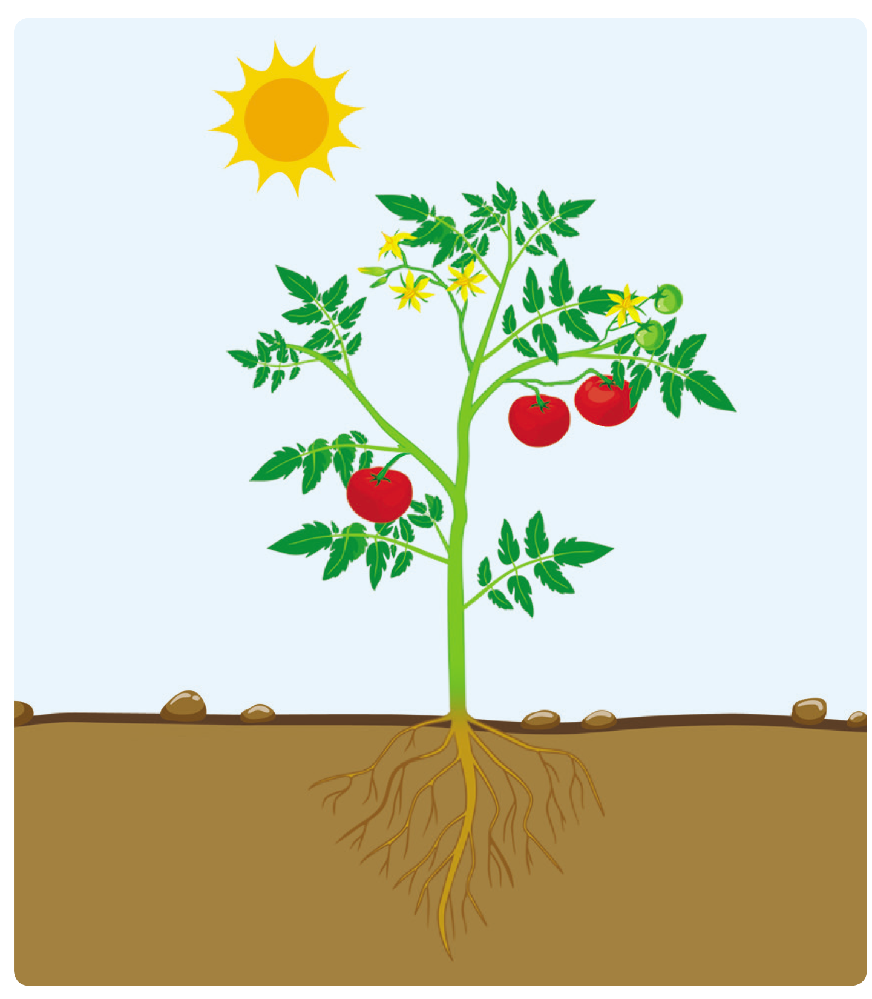
HĐ 1: Ôn tập về một số bộ phận của thực vật và chức năng của chúng
Lá
Hoa
Quả
Thân
Rễ

Slide 7
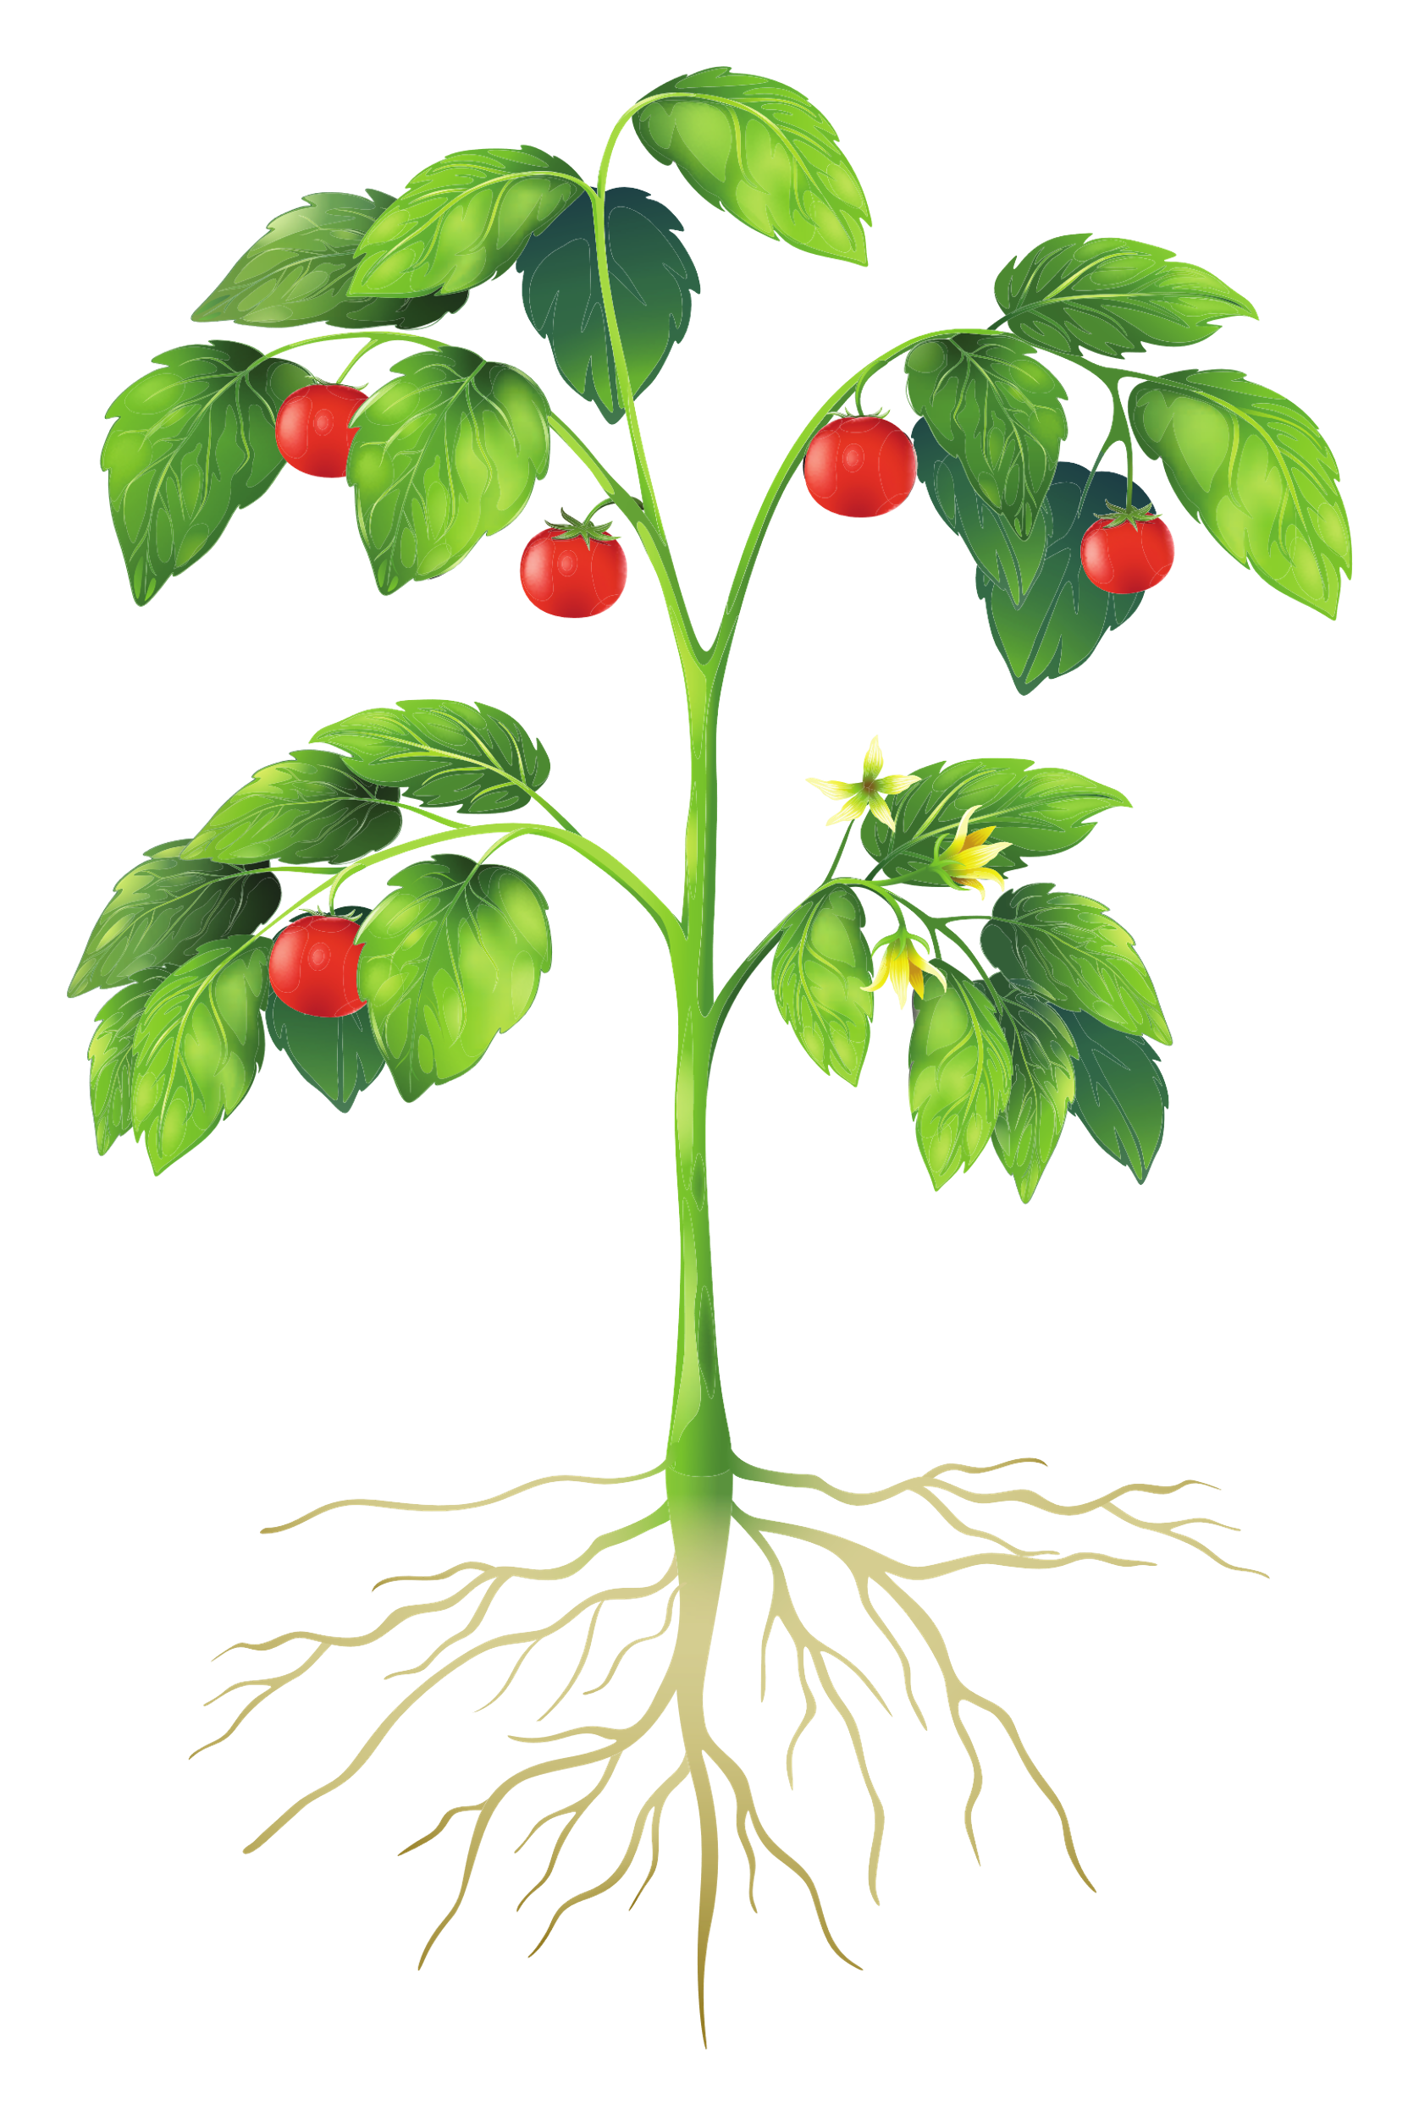
Chức năng của từng bộ phận:
Hạt quả cà chua
Hút nước
Hút
khoáng chất
Cây cà chua

Slide 8
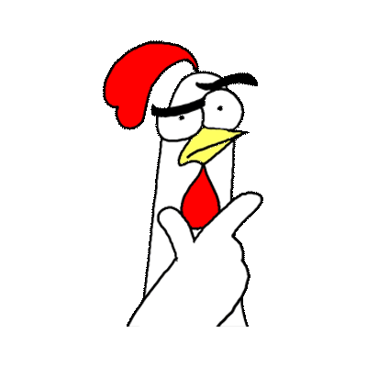
HĐ 2: Củng cố về cách phân loại thực vật, động vật theo một số tiêu chí
Hoạt động nhóm
Dựa vào kiến thức đã được học, các em hoàn thiện sơ đồ phân loại cây trồng và phân loại động vật theo các đặc điểm của chúng.

Slide 9
Sơ đồ phân loại thực vật theo rễ và thân cây:
THỰC VẬT
Thân cây
Rễ cây
Đứng
Leo
Bò
Cọc
Chùm
bàng
ổi
bí
chanh leo
bầu ngô
khoai lang
đậu tương
su hào
hành
rau cần

Slide 10
Sơ đồ phân loại động vật theo cách di chuyển và lớp ngoài:
ĐỘNG VẬT
Lớp bao phủ
Cách di chuyển
Vảy
Vỏ cứng
Lông mao
Lông vũ
Đi
Bơi
Bay
Trườn

Slide 11
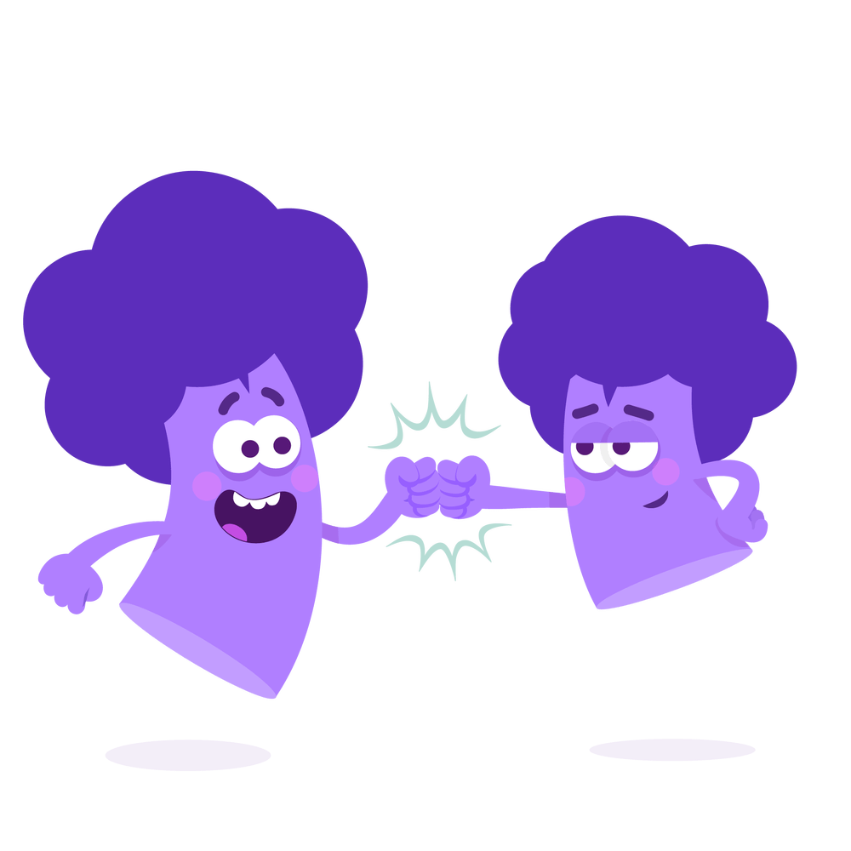
HĐ 3. Đóng vai, xử lí tình huống
Hoạt động nhóm
Đọc tình huống và đưa ra cách xử lí cho tình huống sau:
Nếu em là bạn trong tình huống đó em sẽ làm gì?

Slide 12
BẠCH TUYẾT
VÀ BẢY CHÚ LÙN

Slide 13
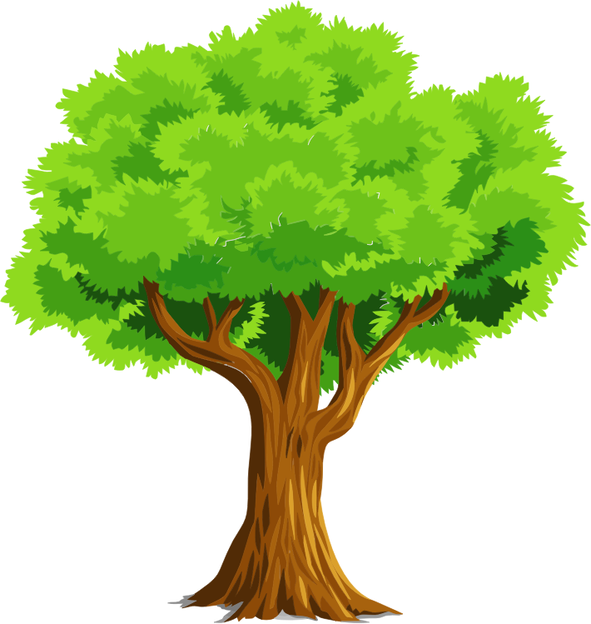
HƯỚNG DẪN
- GV click vào “PLAY” để bắt đầu trò chơi.
- Chọn đáp án bằng cách click vào các ô đáp án tương ứng.
- Click vào mũi tên trên góc phải màn hình để chuyển sang câu hỏi tiếp theo hoặc mũi tên trên góc trái màn hình để chuyển về câu hỏi trước.

Slide 14
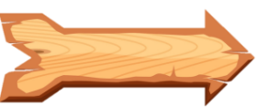
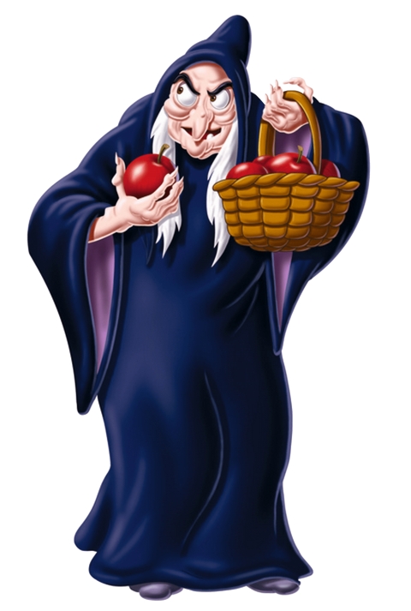
Câu 1: Cây nào có rễ cọc trong các cây dưới đây?
Đúng rồi
Sai rồi!
A. Cây rau rền
B. Cây cần tây
Sai rồi!
C. Cây lúa
D. Cây bưởi
Đúng rồi

Slide 15
Câu 2: Rễ cây có chức năng gì?
Sai rồi!
Sai rồi!
A. Làm đẹp cho cây
B. Giúp các sinh vật di chuyển lên cây
Sai rồi!
Đúng rồi
C. Giúp cho lá cây được hút nước
D. Hấp thu nước và chất dinh dưỡng của đất

Slide 16
Câu 3: Sản phẩm chính mà con heo cung cấp cho đời sống con người là?
Sai rồi!
Sai rồi!
A. Trứng
B. Sữa
Đúng rồi
Sai rồi!
C. Thịt
D. Da

Slide 17
Câu 4: Trong các con vật dưới đây, con nào di chuyển bằng cách trườn?
Sai rồi!
Sai rồi!
A. Hổ
B. Chim sẻ
Sai rồi!
Đúng rồi
C. Cá thu
D. Rắn

Slide 18
Câu 5: Trong các con vật dưới đây, con nào di chuyển bằng cách bơi ?
Sai rồi!
Sai rồi!
A. Ngựa
B. Tê giác
Đúng rồi
Sai rồi!
C. Mực
D. Voi

Slide 19
Câu 6: Đố em: “Vừa bằng quả mướp, ăn cướp cả làng", là con gì ?
Đúng rồi
Sai rồi!
A. Con chuột
B. Con thỏ
Sai rồi!
Sai rồi!
C. Con rắn
D. Con chó

Slide 20
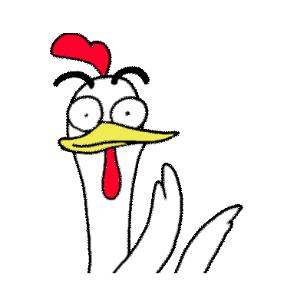
HƯỚNG DẪN VỀ NHÀ
Ôn tập lại nội dung của bài học.
Làm đầy đủ các bài tập.
Soạn bài: Bài 15. Cơ quan tiêu hoá.

Slide 21
Notes:
https://www.youtube.com/@hoc1biet10

